Slide 1
(TITULO/TITULAR, TAMAÑ0 9, INT. 12 - Separado )
(DESTACADO, TAMAÑ0 12, INT. 17 )
MOBIL ARQUITECTOS
ESTABA ECHADO DE ESPALDAS SOBRE UN DURO CAPARAZÓN Y, AL ALZAR LA CABEZA, VIO SU VIENTRE CONVEXO Y OSCURO.
(TITULO/TITULAR, TAMAÑ0 28, INT. 32 )
UNA MAÑANA, TRAS UN SUEÑO INTRANQUILO, GREGORIO SAMSA SE DESPERTÓ CONVERTIDO EN UN MONSTRUOSO INSECTO.
(CITA / FRASE, TAMAÑ0 20, INT. 12 )
CAMBIÉ ESQUEMA DE COLORES GENERAL
NUMEROSAS PATAS, PENOSAMENTE DELGADAS
BORRÉ TEXTO FLFOTANTE
Estaba echado de espaldas sobre un duro caparazón y, al alzar la cabeza, vio su vientre convexo y oscuro.
Numerosas patas, penosamente delgadas
Una mañana, tras un sueño intranquilo, Gregorio Samsa se despertó convertido en un monstruoso insecto.
(TÍTULO COLUMNA, TAMAÑ0 10, INT. 12 )
NO ESTABA SOÑANDO
NO ESTABA SOÑANDO
Su habitación, una habitación normal, aunque muy pequeña, tenía el aspecto habitual. Sobre la mesa había desparramado un muestrario de paños -
Su habitación, una habitación normal, aunque muy pequeña, tenía el aspecto habitual. Sobre la mesa había desparramado un muestrario de paños -
Swis721 Cn BT / Arial ( SÓLO CUERPO DE TEXTO)
(CUERPO DE TEXTO, TAMAÑ0 8, INT. 14 )
Su habitación, una habitación normal, aunque muy pequeña, tenía el aspecto habitual. Sobre la mesa había desparramado un muestrario de paños - Samsa era viajante de comercio-, y de la pared colgaba una estampa recientemente recortada de una revista ilustrada y puesta en un marco dorado. La estampa mostraba a una mujer tocada con un gorro de pieles, envuelta en una estola también de pieles, y que, muy erguida, esgrimía un amplio manguito, asimismo de piel, que ocultaba todo su antebrazo. Gregorio miró hacia la ventana; estaba nublado, y sobre el cinc del alféizar repiqueteaban las gotas de lluvia, lo que le hizo sentir una gran melancolía. «Bueno -pensó-; ¿y si siguiese durmiendo un rato y me olvidase de todas estas locuras?»
No estaba soñando
No estaba soñando
Su habitación, una habitación normal, aunque muy pequeña, tenía el aspecto habitual. Sobre la mesa había desparramado un muestrario de paños -
Su habitación, una habitación normal, aunque muy pequeña, tenía el aspecto habitual. Sobre la mesa había desparramado un muestrario de paños -
MOBIL ARQUITECTOS

Slide 2
TITULAR, TAMAÑ0 44, INT. 50 )
TITULAR, TAMAÑ0 44, INT. 50 )
SAMSA ERA VIAJANTE
Samsa era viajante
(DESTACADO, TAMAÑ0 12, INT. 17 )
ESTABA ECHADO DE ESPALDAS SOBRE UN DURO CAPARAZÓN Y, AL ALZAR LA CABEZA, VIO SU VIENTRE CONVEXO Y OSCURO.
(CITA / FRASE, TAMAÑ0 10, INT. 12 )
NUMEROSAS PATAS, PENOSAMENTE DELGADAS
Estaba echado de espaldas sobre un duro caparazón y, al alzar la cabeza, vio su vientre convexo y oscuro.
(TITULO/TITULAR, TAMAÑ0 9, INT. 12 - Separado )
Swis721 Cn BT / Arial ( SÓLO CUERPO DE TEXTO)
(CUERPO DE TEXTO, TAMAÑ0 9, INT. 14 )
MOBIL ARQUITECTOS
Su habitación, una habitación normal, aunque muy pequeña, tenía el aspecto habitual. Sobre la mesa había desparramado un muestrario de paños - Samsa era viajante de comercio-, y de la pared colgaba una estampa recientemente recortada de una revista ilustrada y puesta en un marco dorado. La estampa mostraba a una mujer tocada con un gorro de pieles, envuelta en una estola también de pieles, y que, muy erguida, esgrimía un amplio manguito, asimismo de piel, que ocultaba todo su antebrazo. Gregorio miró hacia la ventana; estaba nublado, y sobre el cinc del alféizar repiqueteaban las gotas de lluvia, lo que le hizo sentir una gran melancolía. «Bueno -pensó-; ¿y si siguiese durmiendo un rato y me olvidase de todas estas locuras?»
MOBIL ARQUITECTOS

Slide 3

COLORES

Slide 4










1
2
3
4
5
6
7

Slide 5


Slide 6

ICONOS

Slide 7
TRANSFORMÉ EN LÍNEAS
( 0,1 cm)
( 0,4 cm)
( 0,8 cm)
ELEMENTOS DE APOYO
Notes:
ELEMENTOS DE APOYO

Slide 8
EJEMPLOS

Slide 9
Hola!
Somos Mobil Arquitectos
MOBIL ARQUITECTOS

Slide 10
PLAZOS
CARTA GANTT
TRANSFORMÉ EN LÍNEAS
DEBE SER MISMA RIPOGRAFÍA?
17.10
No estaba soñando
Su habitación, una habitación normal, aunque muy pequeña, tenía el aspecto habitual. Sobre la mesa había desparramado un muestrario de paños –
Su habitación, una habitación normal, aunque muy pequeña, tenía el aspecto habitual. Sobre la mesa había desparramado un muestrario de paños -
17.10
17.10
17.10
No estaba soñando
No estaba soñando
17.10
No estaba soñando
No estaba soñando
Su habitación, una habitación normal, aunque muy pequeña, tenía el aspecto habitual. Sobre la mesa había desparramado un muestrario de paños -
Su habitación, una habitación normal, aunque muy pequeña, tenía el aspecto habitual. Sobre la mesa había desparramado un muestrario de paños -
Su habitación, una habitación normal, aunque muy pequeña, tenía el aspecto habitual. Sobre la mesa había desparramado un muestrario de paños -
Su habitación, una habitación normal, aunque muy pequeña, tenía el aspecto habitual. Sobre la mesa había desparramado un muestrario de paños -
MOBIL ARQUITECTOS

Slide 11
TRANSFORMÉ EN LÍNEAS
DEBE SER MISMA RIPOGRAFÍA?
17.10
No estaba soñando
Su habitación, una habitación normal, aunque muy pequeña, tenía el aspecto habitual. Sobre la mesa había desparramado un muestrario de paños –
Su habitación, una habitación normal, aunque muy pequeña, tenía el aspecto habitual. Sobre la mesa había desparramado un muestrario de paños -
17.10
17.10
No estaba soñando
No estaba soñando
17.10
No estaba soñando
Su habitación, una habitación normal, aunque muy pequeña, tenía el aspecto habitual. Sobre la mesa había desparramado un muestrario de paños -
Su habitación, una habitación normal, aunque muy pequeña, tenía el aspecto habitual. Sobre la mesa había desparramado un muestrario de paños -
Su habitación, una habitación normal, aunque muy pequeña, tenía el aspecto habitual. Sobre la mesa había desparramado un muestrario de paños -

Slide 12
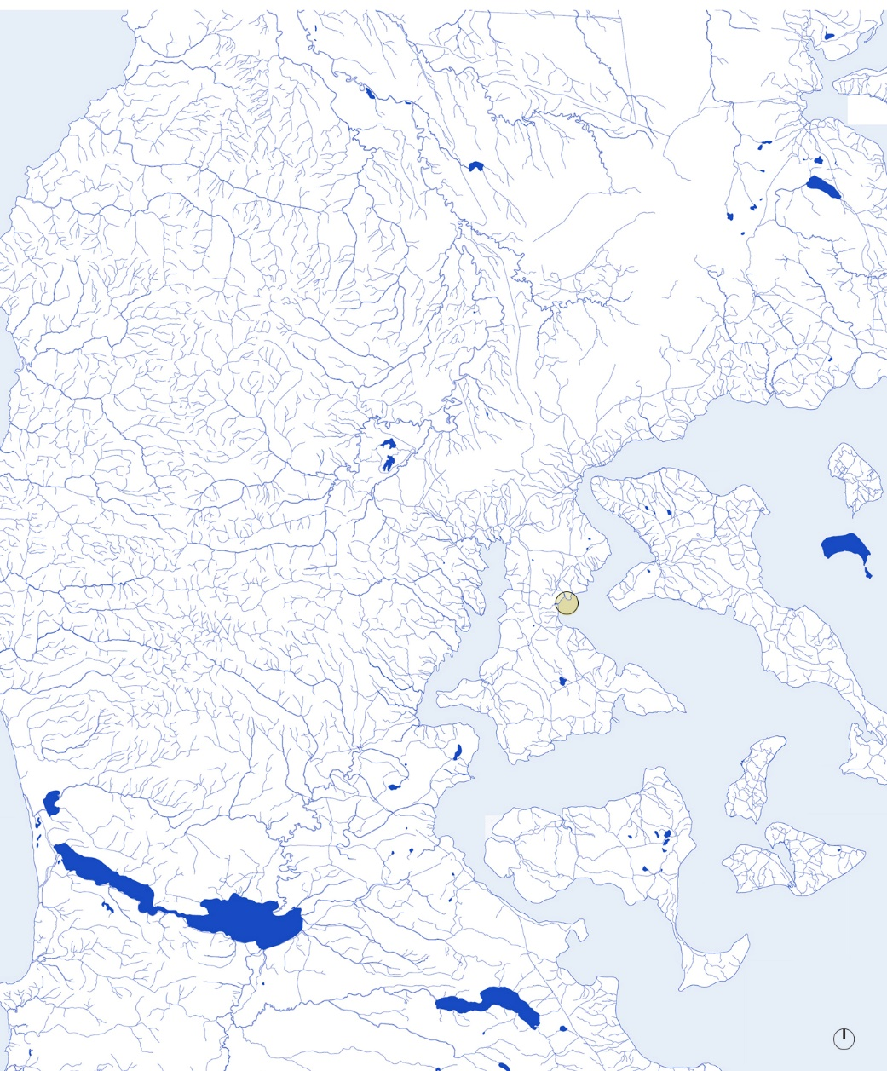
PROYECTOS
Una mañana, tras un sueño intranquilo, Gregorio Samsa se despertó convertido en un monstruoso insecto.
MOBIL ARQUITECTOS
5

Slide 13
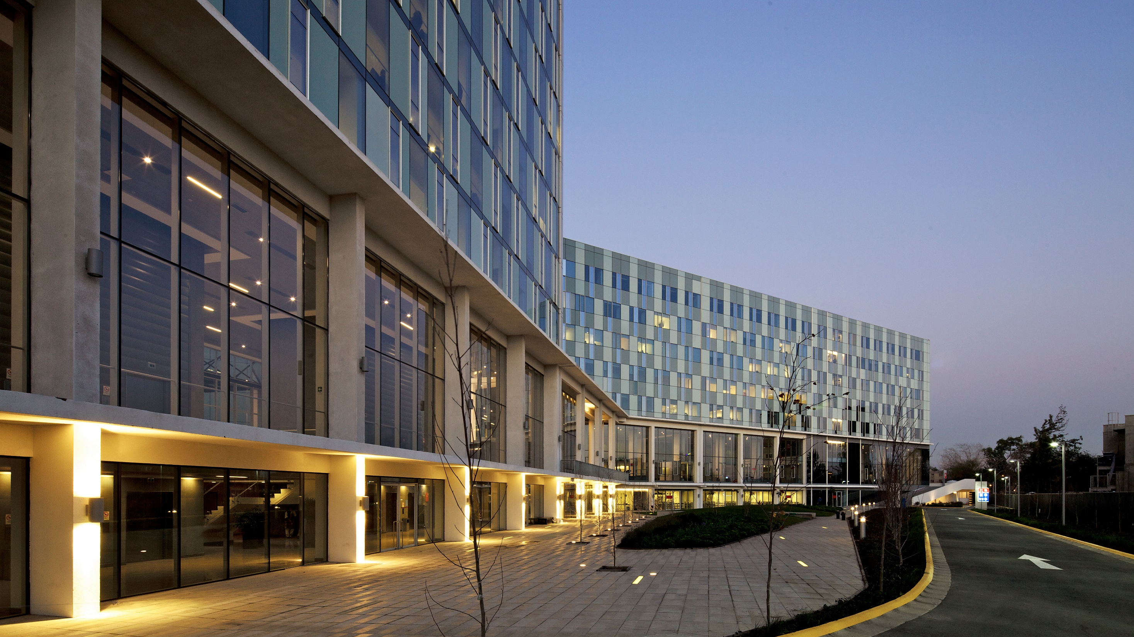
MOBIL
MOBILARQUITECTOS.CL
INFO@MOBILARQUITECTOS.CL

Slide 14
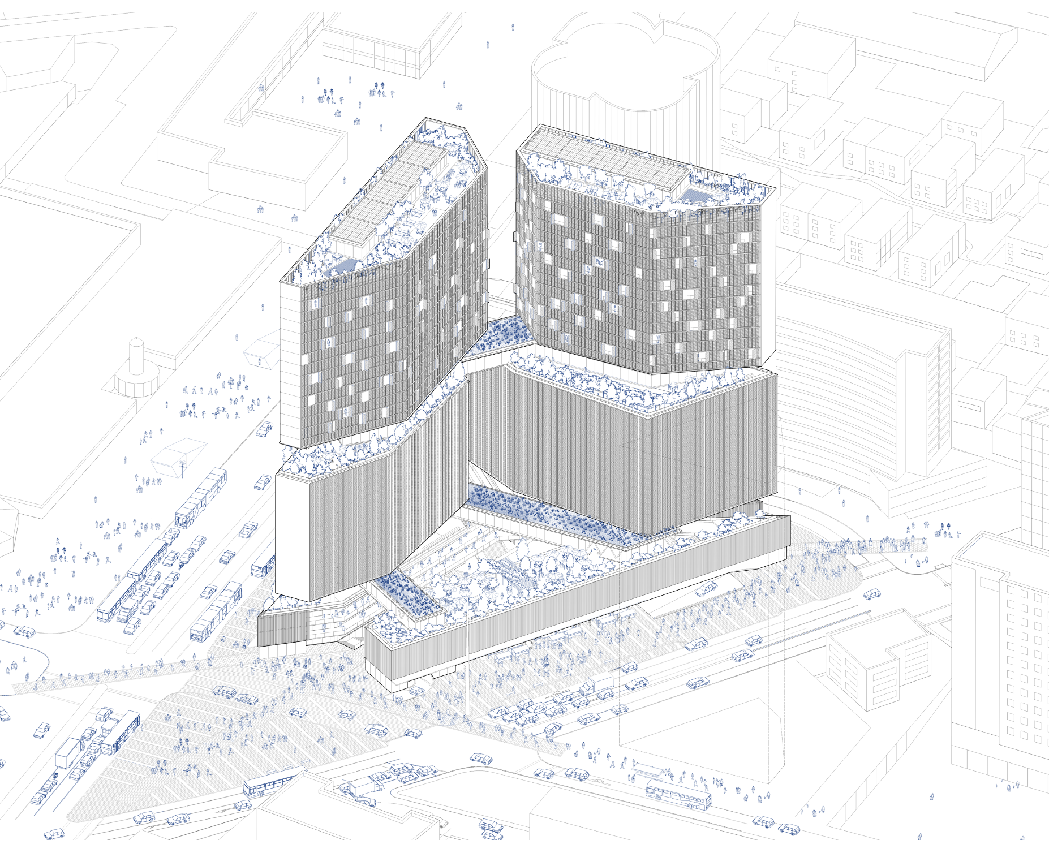
MOBIL ARQUITECTOS
ARQUITECTURA
DE CIUDAD
Mobil es una oficina de arquitectura que nace hace 18 años con el anhelo de crear una arquitectura con perspectiva de Ciudad que enriquezca la vida cotidiana de las personas integrándose mejor al espacio urbano.

Slide 15
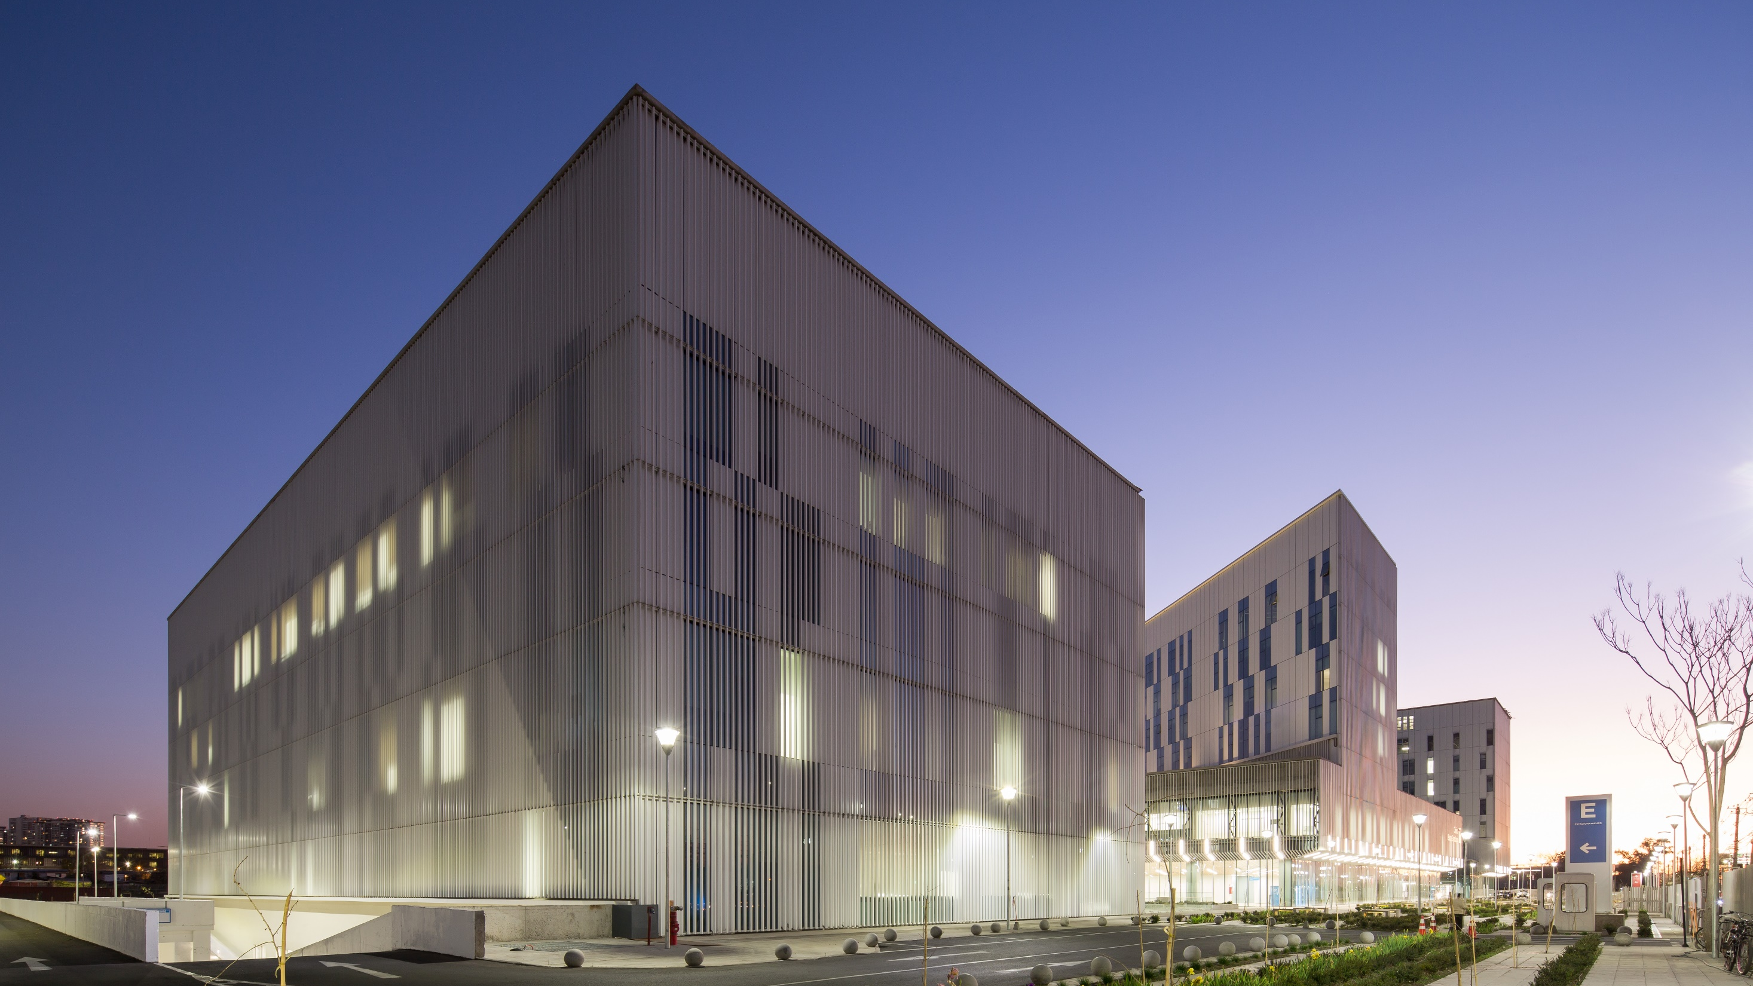
MOBIL ARQUITECTOS
TENEMOS EXPERIENCIA
EN PROYECTOS DE
GRAN ENVERGADURA
Y ALTA COMPLEJIDAD
DEBE SER MISMA RIPOGRAFÍA?
Tenemos más de 1 millón de m2 construidos en proyectos de alta complejidad tales como hospitales, líneas de metro y usos mixtos.

Slide 16
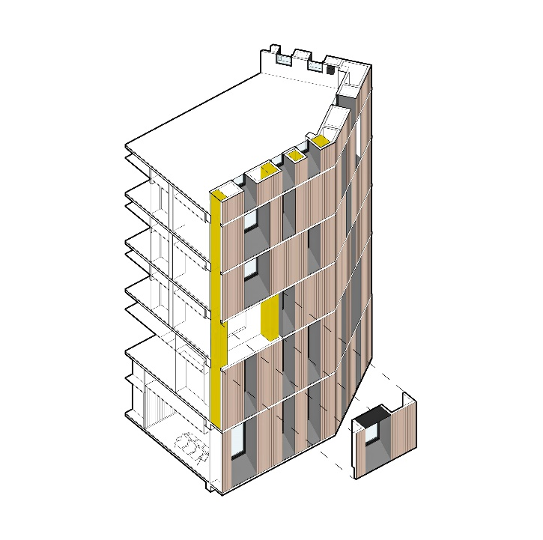
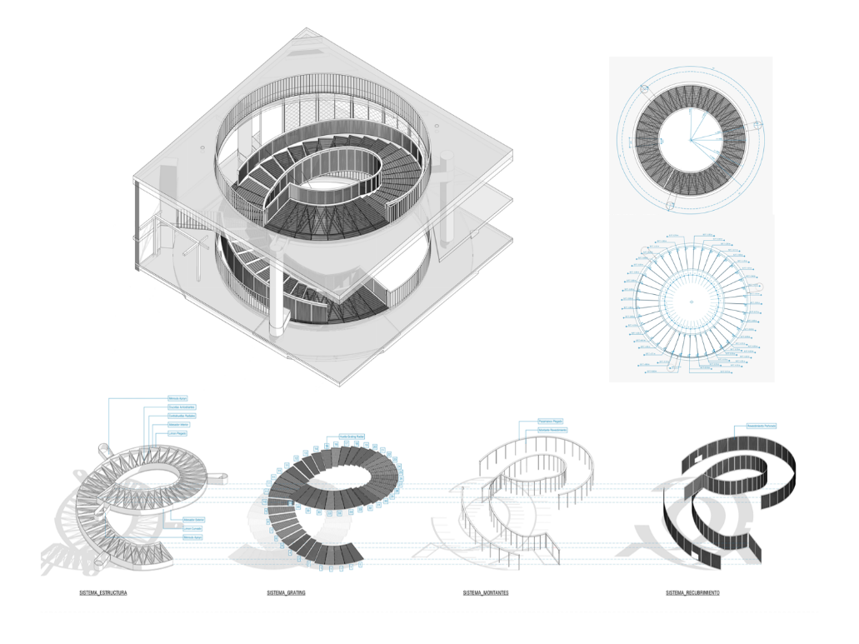
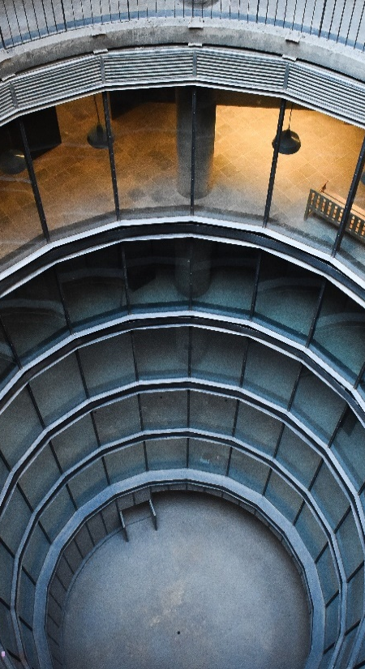
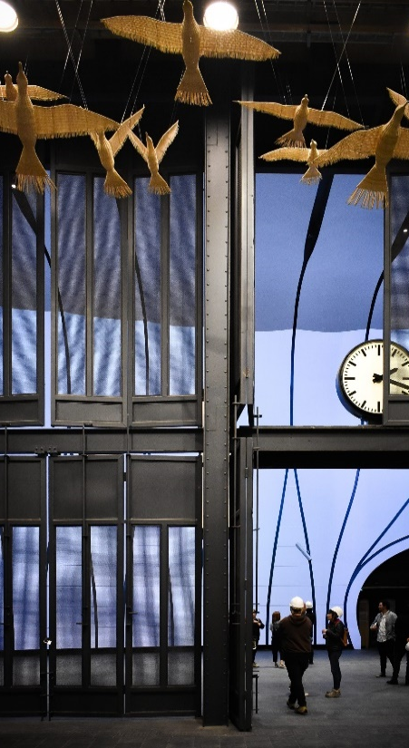
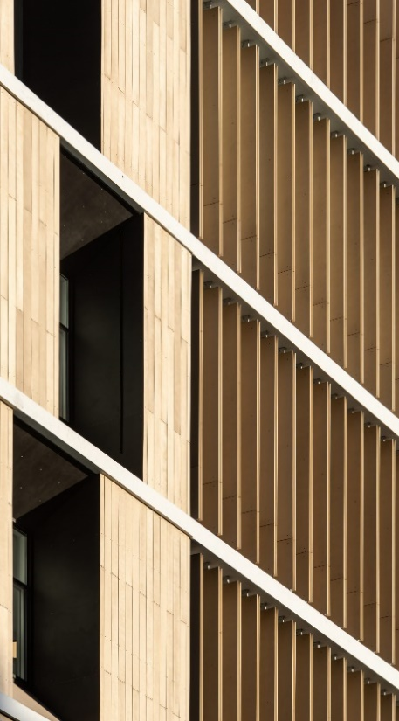
METODOLOGIA DE TRABAJO
LABORATORIO MATERIA
CAMBIÉ COLOR DE RECUADRO PARA QUE SEA ESQUEMA DE COLORES GENERAL
El laboratorio MATERIA es una plataforma de información transversal a toda la oficina, donde recopilamos y validamos la experiencia generada en las OBRAS MOBIL ejecutadas, y también en casos de estudios relevantes. Esta información la aplicamos en los procesos de diseño de nuevos encargos desde una etapa temprana, generando así una relación eficiente entre etapa de diseño y construcción.
Creemos que una buena solución técnica define la experiencia del usuario.

Slide 17
DIAPOSITIVAS TIPO

Slide 18
LISTADO DIAPOSITIVAS TIPO
1 PORTADA
2 SEPARADOR
3 SÓLO TEXTO
4 IMAGEN + TÍTULO
5 IMAGEN + CITA
6 IMAGEN + TÍTULO + PÁRRAFO
7 IMAGEN + TÍTULO + PÁRRAFO + DESTACADO
8 IMAGEN + PÁRRAFO + DESTACADO
9 IMAGEN + TÍTULO + LISTA
10 IMAGEN + LISTA
11 TÍTULO + PÁRRAFO
12 TÍTULO + PÁRRAFO + DESTACADO
13 TÍTULO + PÁRRAFO + GRÁFICO
14 TÍTULO + LISTA
15 TÍTULO + GRÁFICO
16 TÍTULO + TABLA
17 MULTIPLES IMÁGENES
18 MULTIPLES IMÁGENES + TÍTULO
19 MULTIPLES IMÁGENES + TÍTULO + PÁRRAFO
20 MULTIPLES IMÁGENES + DESTACADO
21 GRILLA EQUIPO
22 CONTACTO
23 CIERRE

Slide 19
MOBILARQUITECTOS.CL
INFO@MOBILARQUITECTOS.CL
Notes:
1.PORTADA

Slide 20
MOBIL ARQUITECTOS
TIPOGRAFÍA?
SEPARADOR
Notes:
2. SEPARADOR

Slide 21
Su habitación, una habitación normal, aunque muy pequeña, tenía el aspecto habitual. Sobre la mesa había desparramado un muestrario de paños - Samsa era viajante de comercio-, y de la pared colgaba una estampa recientemente recortada de una revista ilustrada y puesta en un marco dorado.
Mobil Arquitectos
Notes:
3. SÓLO TEXTO ( TIPO CITA/ FRASE)

Slide 22
MOBIL ARQUITECTOS
Una mañana, tras un sueño intranquilo, Gregorio Samsa se despertó convertido en un monstruoso insecto.
Notes:
4. IMAGEN + TÍTULO

Slide 23
MOBIL ARQUITECTOS
Una mañana, tras un sueño intranquilo, Gregorio Samsa se despertó convertido en un monstruoso insecto.
Notes:
5. IMAGEN + CITA/FRASE

Slide 24
MOBIL ARQUITECTOS
Una mañana, tras un sueño intranquilo, Gregorio Samsa se despertó convertido en un monstruoso insecto.
Notes:
5. IMAGEN + CITA/FRASE

Slide 25
MOBIL ARQUITECTOS
Una mañana, tras un sueño intranquilo, Gregorio Samsa se despertó convertido en un monstruoso insecto.
Su habitación, una habitación normal, aunque muy pequeña, tenía el aspecto habitual. Sobre la mesa había desparramado un muestrario de paños - Samsa era viajante de comercio-, y de la pared colgaba una estampa recientemente recortada de una revista ilustrada y puesta en un marco dorado. La estampa mostraba a una mujer tocada con un gorro de pieles, envuelta en una estola también de pieles, y que, muy erguida, esgrimía un amplio manguito, asimismo de piel, que ocultaba todo su antebrazo. Gregorio miró hacia la ventana; estaba nublado, y sobre el cinc del alféizar repiqueteaban las gotas de lluvia, lo que le hizo sentir una gran melancolía. «Bueno -pensó-; ¿y si siguiese durmiendo un rato y me olvidase de todas estas locuras?»
Notes:
6. IMAGEN + TÍTULO+ PÁRRAFO

Slide 26
Una mañana, tras un sueño intranquilo, Gregorio Samsa se despertó convertido en un monstruoso insecto.
Su habitación, una habitación normal, aunque muy pequeña, tenía el aspecto habitual. Sobre la mesa había desparramado un muestrario de paños - Samsa era viajante de comercio-, y de la pared colgaba una estampa recientemente recortada de una revista ilustrada y puesta en un marco dorado. La estampa mostraba a una mujer tocada con un gorro de pieles, envuelta en una estola también de pieles, y que, muy erguida, esgrimía un amplio manguito, asimismo de piel, que ocultaba todo su antebrazo. Gregorio miró hacia la ventana; estaba nublado, y sobre el cinc del alféizar repiqueteaban las gotas de lluvia, lo que le hizo sentir una gran melancolía. «Bueno -pensó-; ¿y si siguiese durmiendo un rato y me olvidase de todas estas locuras?»
Notes:
6. IMAGEN + TÍTULO+ PÁRRAFO

Slide 27
MOBIL ARQUITECTOS
Una mañana, tras un sueño intranquilo, Gregorio Samsa se despertó convertido en un monstruoso insecto.
Su habitación, una habitación normal, aunque muy pequeña, tenía el aspecto habitual. Sobre la mesa había desparramado un muestrario de paños - Samsa era viajante de comercio-, y de la pared colgaba una estampa recientemente recortada de una revista ilustrada y puesta en un marco dorado. La estampa mostraba a una mujer tocada con un gorro de pieles, envuelta en una estola también de pieles, y que, muy erguida, esgrimía un amplio manguito, asimismo de piel, que ocultaba todo su antebrazo. Gregorio miró hacia la ventana; estaba nublado, y sobre el cinc del alféizar repiqueteaban las gotas de lluvia, lo que le hizo sentir una gran melancolía. «Bueno -pensó-; ¿y si siguiese durmiendo un rato y me olvidase de todas estas locuras?»
Notes:
6. IMAGEN + TÍTULO+ PÁRRAFO

Slide 28
MOBIL ARQUITECTOS
Una mañana, tras un sueño intranquilo, Gregorio Samsa se despertó convertido en un monstruoso insecto.
Su habitación, una habitación normal, aunque muy pequeña, tenía el aspecto habitual. Sobre la mesa había desparramado un muestrario de paños - Samsa era viajante de comercio-, y de la pared colgaba una estampa recientemente recortada de una revista ilustrada y puesta en un marco dorado. La estampa mostraba a una mujer tocada con un gorro de pieles, envuelta en una estola también de pieles, y que, muy erguida, esgrimía un amplio manguito, asimismo de piel, que ocultaba todo su antebrazo.
CAMBIÉ COLOR DE RECUADRO PARA QUE SEA ESQUEMA DE COLORES GENERAL
TIPOGRAFÍA?
Estaba echado de espaldas sobre un duro caparazón y, al alzar la cabeza, vio su vientre convexo y oscuro.
Notes:
7. IMAGEN + TÍTULO+ PÁRRAFO + DESTACADO

Slide 29
CAMBIÉ COLOR DE RECUADRO PARA QUE SEA ESQUEMA DE COLORES GENERAL
Estaba echado de espaldas sobre un duro caparazón y, al alzar la cabeza, vio su vientre convexo y oscuro.
Su habitación, una habitación normal, aunque muy pequeña, tenía el aspecto habitual. Sobre la mesa había desparramado un muestrario de paños - Samsa era viajante de comercio-, y de la pared colgaba una estampa recientemente recortada de una revista ilustrada y puesta en un marco dorado. La estampa mostraba a una mujer tocada con un gorro de pieles, envuelta en una estola también de pieles, y que, muy erguida, esgrimía un amplio manguito, asimismo de piel, que ocultaba todo su antebrazo. Gregorio miró hacia la ventana; estaba nublado, y sobre el cinc del alféizar repiqueteaban las gotas de lluvia, lo que le hizo sentir una gran melancolía. «Bueno -pensó-; ¿y si siguiese durmiendo un rato y me olvidase de todas estas locuras?»
Notes:
8. IMAGEN +PÁRRAFO + DESTACADO

Slide 30
MOBIL ARQUITECTOS
Una mañana, tras un sueño intranquilo, Gregorio Samsa se despertó convertido en un monstruoso insecto.
No estaba soñando
No estaba soñando
Su habitación, una habitación normal, aunque muy pequeña, tenía el aspecto habitual. Sobre la mesa había desparramado un muestrario de paños -
Su habitación, una habitación normal, aunque muy pequeña, tenía el aspecto habitual. Sobre la mesa había desparramado un muestrario de paños -
No estaba soñando
No estaba soñando
Su habitación, una habitación normal, aunque muy pequeña, tenía el aspecto habitual. Sobre la mesa había desparramado un muestrario de paños -
Su habitación, una habitación normal, aunque muy pequeña, tenía el aspecto habitual. Sobre la mesa había desparramado un muestrario de paños -
Notes:
9. IMAGEN + TÍTULO + LISTA

Slide 31
MOBIL ARQUITECTOS
Una mañana, tras un sueño intranquilo, Gregorio Samsa se despertó convertido en un monstruoso insecto.
No estaba soñando
No estaba soñando
Su habitación, una habitación normal, aunque muy pequeña, tenía el aspecto habitual. Sobre la mesa había desparramado un muestrario de paños -
Su habitación, una habitación normal, aunque muy pequeña, tenía el aspecto habitual. Sobre la mesa había desparramado un muestrario de paños -
No estaba soñando
No estaba soñando
Su habitación, una habitación normal, aunque muy pequeña, tenía el aspecto habitual. Sobre la mesa había desparramado un muestrario de paños -
Su habitación, una habitación normal, aunque muy pequeña, tenía el aspecto habitual. Sobre la mesa había desparramado un muestrario de paños -
Notes:
9. IMAGEN + TÍTULO + LISTA

Slide 32
MOBIL ARQUITECTOS
No estaba soñando
No estaba soñando
Su habitación, una habitación normal, aunque muy pequeña, tenía el aspecto habitual. Sobre la mesa había desparramado un muestrario de paños -
Su habitación, una habitación normal, aunque muy pequeña, tenía el aspecto habitual. Sobre la mesa había desparramado un muestrario de paños -
No estaba soñando
No estaba soñando
Su habitación, una habitación normal, aunque muy pequeña, tenía el aspecto habitual. Sobre la mesa había desparramado un muestrario de paños -
Su habitación, una habitación normal, aunque muy pequeña, tenía el aspecto habitual. Sobre la mesa había desparramado un muestrario de paños -
No estaba soñando
No estaba soñando
Su habitación, una habitación normal, aunque muy pequeña, tenía el aspecto habitual. Sobre la mesa había desparramado un muestrario de paños -
Su habitación, una habitación normal, aunque muy pequeña, tenía el aspecto habitual. Sobre la mesa había desparramado un muestrario de paños -
Notes:
10. IMAGEN + LISTA

Slide 33
MOBIL ARQUITECTOS
Una mañana, tras un sueño intranquilo, Gregorio Samsa se despertó convertido en un monstruoso insecto.
Su habitación, una habitación normal, aunque muy pequeña, tenía el aspecto habitual. Sobre la mesa había desparramado un muestrario de paños - Samsa era viajante de comercio-, y de la pared colgaba una estampa recientemente recortada de una revista ilustrada y puesta en un marco dorado. La estampa mostraba a una mujer tocada con un gorro de pieles, envuelta en una estola también de pieles, y que, muy erguida, esgrimía un amplio manguito, asimismo de piel, que ocultaba todo su antebrazo. Gregorio miró hacia la ventana; estaba nublado, y sobre el cinc del alféizar repiqueteaban las gotas de lluvia, lo que le hizo sentir una gran melancolía. «Bueno -pensó-; ¿y si siguiese durmiendo un rato y me olvidase de todas estas locuras?» Su habitación, una habitación normal, aunque muy pequeña, tenía el aspecto habitual. Sobre la mesa había desparramado un muestrario de paños - Samsa era viajante de comercio-, y de la pared colgaba una estampa recientemente recortada de una revista ilustrada y puesta en un marco dorado. La estampa mostraba a una mujer tocada con un gorro de pieles, envuelta en una estola también de pieles, y que, muy erguida, esgrimía un amplio manguito, asimismo de piel, que ocultaba todo su antebrazo. Gregorio miró hacia la ventana; estaba nublado, y sobre el cinc del alféizar repiqueteaban las gotas de lluvia, lo que le hizo sentir una gran melancolía. «Bueno -pensó-; ¿y si siguiese durmiendo un rato y me olvidase de todas estas locuras?»
Notes:
11. TÍTULO + PÁRRAFO

Slide 34
MOBIL ARQUITECTOS
CAMBIÉ COLOR DE RECUADRO PARA QUE SEA ESQUEMA DE COLORES GENERAL
Una mañana, tras un sueño intranquilo, Gregorio Samsa se despertó convertido en un monstruoso insecto.
Su habitación, una habitación normal, aunque muy pequeña, tenía el aspecto habitual. Sobre la mesa había desparramado un muestrario de paños - Samsa era viajante de comercio-, y de la pared colgaba una estampa recientemente recortada de una revista ilustrada y puesta en un marco dorado. La estampa mostraba a una mujer tocada con un gorro de pieles, envuelta en una estola también de pieles, y que, muy erguida, esgrimía un amplio manguito, asimismo de piel, que ocultaba todo su antebrazo. Gregorio miró hacia la ventana; estaba nublado, y sobre el cinc del alféizar repiqueteaban las gotas de lluvia, lo que le hizo sentir una gran melancolía. «Bueno -pensó-; ¿y si siguiese durmiendo un rato y me olvidase de todas estas locuras?» Su habitación, una habitación normal, aunque muy pequeña, tenía el aspecto habitual. Sobre la mesa había desparramado un muestrario de paños - Samsa era viajante de comercio-, y de la pared colgaba una estampa recientemente recortada de una revista ilustrada y puesta en un marco dorado. La estampa mostraba a una mujer tocada con un gorro de pieles, envuelta en una estola también de pieles, y que, muy erguida, esgrimía un amplio manguito, asimismo de piel, que ocultaba todo su antebrazo. Gregorio miró hacia la ventana; estaba nublado, y sobre el cinc del alféizar repiqueteaban las gotas de lluvia, lo que le hizo sentir una gran melancolía. «Bueno -pensó-; ¿y si siguiese durmiendo un rato y me olvidase de todas estas locuras?»
Estaba echado de espaldas sobre un duro caparazón y, al alzar la cabeza, vio su vientre convexo y oscuro.
Notes:
12. TÍTULO + PÁRRAFO + DESTACADO

Slide 35
MOBIL ARQUITECTOS
CAMBIÉ COLOR DE RECUADRO PARA QUE SEA ESQUEMA DE COLORES GENERAL
Una mañana, tras un sueño intranquilo, Gregorio Samsa se despertó convertido en un monstruoso insecto.
Su habitación, una habitación normal, aunque muy pequeña, tenía el aspecto habitual. Sobre la mesa había desparramado un muestrario de paños - Samsa era viajante de comercio-, y de la pared colgaba una estampa recientemente recortada de una revista ilustrada y puesta en un marco dorado. La estampa mostraba a una mujer tocada con un gorro de pieles, envuelta en una estola también de pieles, y que, muy erguida, esgrimía un amplio manguito, asimismo de piel, que ocultaba todo su antebrazo. Gregorio miró hacia la ventana; estaba nublado, y sobre el cinc del alféizar repiqueteaban las gotas de lluvia, lo que le hizo sentir una gran melancolía. «Bueno -pensó-; ¿y si siguiese durmiendo un rato y me olvidase de todas estas locuras?» Su habitación, una habitación normal, aunque muy pequeña, tenía el aspecto habitual. Sobre la mesa había desparramado un muestrario de paños - Samsa era viajante de comercio-, y de la pared colgaba una estampa recientemente recortada de una revista ilustrada y puesta en un marco dorado. La estampa mostraba a una mujer tocada con un gorro de pieles, envuelta en una estola también de pieles, y que, muy erguida, esgrimía un amplio manguito, asimismo de piel, que ocultaba todo su antebrazo.
Notes:
13. TÍTULO + PÁRRAFO + GRÁFICO

Slide 36
MOBIL ARQUITECTOS
Una mañana, tras un sueño intranquilo, Gregorio Samsa se despertó convertido en un monstruoso insecto.
TIPOGRAFÍA?
Su habitación, una habitación normal, aunque muy pequeña, tenía el aspecto habitual. Sobre la mesa había desparramado un muestrario de paños
Samsa era viajante de comercio-, y de la pared colgaba una estampa recientemente recortada de una revista ilustrada y puesta en un marco dorado.
La estampa mostraba a una mujer tocada con un gorro de pieles, envuelta en una estola también de pieles, y que, muy erguida, esgrimía un amplio manguito, asimismo de piel, que ocultaba todo su antebrazo.
Gregorio miró hacia la ventana; estaba nublado, y sobre el cinc del alféizar repiqueteaban las gotas de lluvia, lo que le hizo sentir una gran melancolía. «Bueno -pensó-; ¿y si siguiese durmiendo un rato y me olvidase de todas estas locuras?»
Notes:
14. TÍTULO + LISTA

Slide 37
MOBIL ARQUITECTOS
Una mañana, tras un sueño intranquilo, Gregorio Samsa se despertó convertido en un monstruoso insecto.
CAMBIÉ COLOR DE RECUADRO PARA QUE SEA ESQUEMA DE COLORES GENERAL
Notes:
15. TÍTULO + GRÁFICO

Slide 38
MOBIL ARQUITECTOS
Una mañana, tras un sueño intranquilo, Gregorio Samsa se despertó convertido en un monstruoso insecto.
CAMBIÉ COLOR DE RECUADRO PARA QUE SEA ESQUEMA DE COLORES GENERAL
Notes:
16. TÍTULO + TABLA

Slide 39
Notes:
17. MULTIPLES IMÁGENES

Slide 40
MOBIL ARQUITECTOS
Una mañana, tras un sueño intranquilo, Gregorio Samsa se despertó convertido en un monstruoso insecto.
Notes:
18. MULTIPLES IMÁGENES + TÍTULO

Slide 41
MOBIL ARQUITECTOS
Una mañana, tras un sueño intranquilo, Gregorio Samsa se despertó convertido en un monstruoso insecto.
Su habitación, una habitación normal, aunque muy pequeña, tenía el aspecto habitual. Sobre la mesa había desparramado un muestrario de paños - Samsa era viajante de comercio-, y de la pared colgaba una estampa recientemente recortada de una revista ilustrada y puesta en un marco dorado. La estampa mostraba a una mujer tocada con un gorro de pieles, envuelta en una estola también de pieles, y que, muy erguida, esgrimía un amplio manguito, asimismo de piel, que ocultaba todo su antebrazo.
Notes:
19. MULTIPLES IMÁGENES + TÍTULO + PÁRRAFO

Slide 42
MOBIL ARQUITECTOS
Una mañana, tras un sueño intranquilo, Gregorio Samsa se despertó convertido en un monstruoso insecto.
Su habitación, una habitación normal, aunque muy pequeña, tenía el aspecto habitual. Sobre la mesa había desparramado un muestrario de paños - Samsa era viajante de comercio-, y de la pared colgaba una estampa recientemente recortada de una revista ilustrada y puesta en un marco dorado. La estampa mostraba a una mujer tocada con un gorro de pieles, envuelta en una estola también de pieles, y que, muy erguida, esgrimía un amplio manguito, asimismo de piel, que ocultaba todo su antebrazo. Gregorio miró hacia la ventana; estaba nublado, y sobre el cinc del alféizar repiqueteaban las gotas de lluvia, lo que le hizo sentir una gran melancolía. «Bueno -pensó-; ¿y si siguiese durmiendo un rato y me olvidase de todas estas locuras?» Su habitación, una habitación normal, aunque muy pequeña, tenía el aspecto habitual.
Notes:
19. MULTIPLES IMÁGENES + TÍTULO + PÁRRAFO

Slide 43
CAMBIÉ COLOR DE RECUADRO PARA QUE SEA ESQUEMA DE COLORES GENERAL
Estaba echado de espaldas sobre un duro caparazón y, al alzar la cabeza, vio su vientre convexo y oscuro.
Notes:
20.MULTIPLES IMÁGENES + DESTACADO

Slide 44
BORRÉ TEXTOS DUPLICADOS
No estaba soñando
No estaba soñando
No estaba soñando
No estaba soñando
Su habitación, una habitación normal, aunque muy pequeña, tenía el aspecto habitual. Sobre la mesa había desparramado un muestrario de paños -
Su habitación, una habitación normal, aunque muy pequeña, tenía el aspecto habitual. Sobre la mesa había desparramado un muestrario de paños -
Su habitación, una habitación normal, aunque muy pequeña, tenía el aspecto habitual. Sobre la mesa había desparramado un muestrario de paños -
Su habitación, una habitación normal, aunque muy pequeña, tenía el aspecto habitual. Sobre la mesa había desparramado un muestrario de paños -
No estaba soñando
No estaba soñando
No estaba soñando
No estaba soñando
Su habitación, una habitación normal, aunque muy pequeña, tenía el aspecto habitual. Sobre la mesa había desparramado un muestrario de paños -
Su habitación, una habitación normal, aunque muy pequeña, tenía el aspecto habitual. Sobre la mesa había desparramado un muestrario de paños -
Su habitación, una habitación normal, aunque muy pequeña, tenía el aspecto habitual. Sobre la mesa había desparramado un muestrario de paños -
Su habitación, una habitación normal, aunque muy pequeña, tenía el aspecto habitual. Sobre la mesa había desparramado un muestrario de paños -
Notes:
21. GRILLA DE EQUIPO

Slide 45
Contáctanos
Su habitación, una habitación normal, aunque muy pequeña, tenía el aspecto habitual. Sobre la mesa había desparramado un muestrario de paños - Samsa era viajante de comercio-, y de la pared colgaba una estampa recientemente recortada de una revista ilustrada y puesta en un marco doradotodo su antebrazo.
No estaba soñando
No estaba soñando
Su habitación, una habitación normal, aunque muy pequeña, tenía el aspecto habitual. Sobre la mesa había desparramado un muestrario de paños -
Su habitación, una habitación normal, aunque muy pequeña, tenía el aspecto habitual. Sobre la mesa había desparramado un muestrario de paños -
Notes:
22. CONTACTO

Slide 46
MOBILARQUITECTOS.CL
INFO@MOBILARQUITECTOS.CL
Notes:
23. PORTADA

Slide 47
NO HACER
SI HACER
NO SATURAR LA DIAPOSITIVA CON TEXTO
(que sea los más visual/gráfica posible)
UNA IDEA POR DIAPOSITIVA
Es mejor siempre una idea por diapositiva para la mejor comprensión de
USAR LA MENOR CANTIDAD DE EFECTOS
DEDICARLE TIEMPO A ENCONTRAR LA IMAGEN ADECUADA
IDEAL NO USAR LISTADOS
Preferible usar íconos con poco texto
TOMARSE EL TIEMPO DE ALINEAR Y AJUSTAR EL CUADRO DE TEXTO
NO SOBRECARGAR CON GRPAFICOS
Usar metáforas visuales
MODIFICAR ESTÁNDARES DE TEMPLATE
Grilla, Tipografía, Tamaños e interlineado de Texto, y Colores

